Slide 1
VIRUS DI EPSTEIN-BARR
Il virus di Epstein Barr (EBV) è stato isolato nel 1964 da Anthony Epstein e Yvonne Barr, due virologi inglesi che avevano ricevuto dall’Uganda e messo in coltura delle cellule prelevate da pazienti africani affetti da un linfoma tipico delle zone malariche sub-sahariane. I prelievi erano stati eseguiti da Dennis Burkitt, che nel 1958 aveva individuato e descritto questa malattia
Nella maggioranza degli individui infettati l’EBV non provoca manifestazioni patologiche o provoca una forma indistinguibile dalle comuni infezioni respiratorie, mentre in alcuni casi è responsabile della malattia benigna nota come mononucleosi infettiva. La trasmissione del virus avviene principalmente con la saliva ed è per questo che la mononucleosi infettiva viene chiamata malattia del bacio (kissing disease). Le altre vie di trasmissione (ematica, sessuale) sono particolarmente rare. L’infezione da EBV è molto diffusa ed il primo contatto con il virus avviene nell’adolescenza fino ad interessare il 90-95% della popolazione adulta. L’infezione persiste allo stato latente per lunghi periodi di tempo (anche per tutta la vita) e, per quanto clinicamente asintomatica, può accompagnarsi alla eliminazione di virus con la saliva. L’età della prima infezione si riduce in modo significativo a seconda del livello socio-economico e delle condizioni di promiscuità e di igiene. In Africa la trasmissione precoce del virus (sotto i tre anni d’età) è stata messa in relazione a particolari abitudini alimentari, in seguito alla pratica da parte della madre di premasticare il cibo per il bambino.
Il virus EB ha uno spiccato tropismo per i linfociti B che esprimono sulla membrana il recettore per il componente C3d del Complemento (CR2 o CD21) con il quale interagisce l’antirecettore virale formato dalla glicoproteina maggiore (gp350/220) del pericapside. La sede anatomica dell’infezione iniziale è rappresentata dall’epitelio oro-faringeo dove il virus si replica e può dar luogo ad un’infezione litica persistente per cui il soggetto infetto può eliminare il virus con la saliva per periodi di tempo molto lunghi (anche anni)

Slide 2
Patogenesi dell’infezione da EBV

Slide 3
Decorso clinico della mononucleosi infettiva
e diagnosi di laboratorio
L’infezione primaria (acuta) nei bambini è quasi sempre asintomatica, mentre negli adolescenti e nei giovani adulti, dopo 1-2 mesi di incubazione, si osserva la comparsa della mononucleosi infettiva. La malattia è caratterizzata da malessere, febbre, diffuse linfoadenopatie, tonsillite con essudato grigio-biancastromaleodorante, ingrossamento della milza e del fegato, esantemi morbilliformi.
Il sintomo più frequente nei pazienti è l’astenia. La febbre può persistere per una o due settimane. Sebbene usualmente benigna ed autolimitante, la mononucleosi infettiva può presentare occasionalmente, in pazienti predisposti, una serie di complicanze neurologiche (meningite, encefalite), ematologiche o di altra natura. EBV può determinare in alcuni soggetti una malattia ricorrente clinica, caratterizzata da stanchezza cronica, da non confondersi con quella da affaticamento cronico di origine sconosciuta.

Slide 4
DIAGNOSI
Nella mononucleosi infettiva i linfociti B infetti latentemente sono “trasformati” e indotti alla proliferazione. I linfociti B trasformati e proliferanti, producono una serie di molecole di anticorpi “eterofili” (in genere si tratta di IgM) che sono in grado di agglutinare globuli rossi di pecora e sono un primo elemento diagnostico.
La proliferazione dei linfociti B infetti, a sua volta, provoca un’intensa risposta immune cellulo-mediata con la produzione di una notevole quantità di linfociti T citotossici specifici con un aspetto caratteristico (linfociti T atipici) che costituiscono un secondo importante elemento diagnostico.
Fra i rilievi diagnostici oltre la presenza di anticorpi eterofili e di linfociti atipici assume particolare importanza la presenza di anticorpi contro alcuni antigeni precoci (early antigens-EA) che sono indice di un’infezione in atto mentre gli anticorpi contro gli antigeni nucleari precocissimi (EBNA) e contro gli antigeni capsidici (VCA), una volta superata l’infezione, possono durare tutta la vita

Slide 5
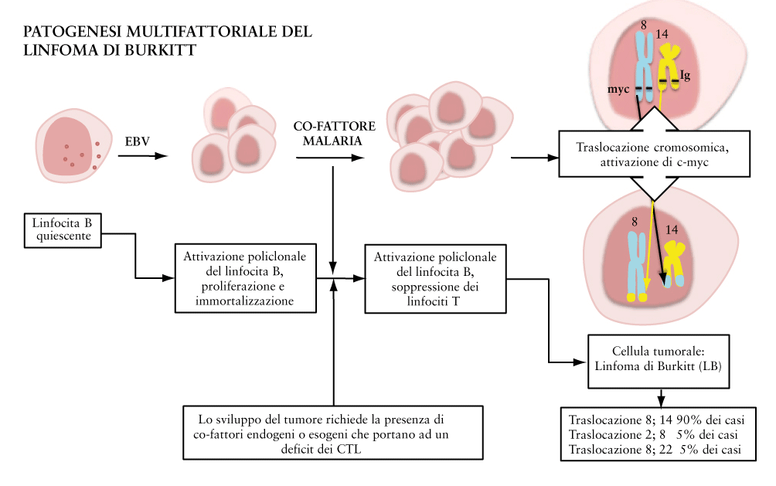
EBV e neoplasie
In seguito alla scoperta della correlazione fra EBV e linfoma di Burkitt è stato studiato il meccanismo oncogenetico e la sua associazione con altre neoplasie come: il carcinoma nasofaringeo, la sindrome proliferativa acuta e i lifomi a cellule B
Linfoma di Burkitt. Il linfoma di Burkitt è stato descritto per la prima volta nel 1958 come una neoplasia maligna che si sviluppa prevalentemente alle ossa mascellari e mandibolari; è endemico delle regioni dell’Africa equatoriale dove rappresenta il tumore a maggior frequenza dell’età infantile. Tutte le cellule del linfoma di Burkitt contengono una delle tre caratteristiche traslocazioni cromosomiche dove la più frequente è la traslocazione 8:14. In seguito a questa traslocazione il proto-oncogene c-myc viene trasferito dal cromosoma 8 al cromosoma 14, dove si trova sotto il controllo di un forte promotore delle immunoglobuline, con conseguente proliferazione patologica delle cellule. L’infezione malarica, che stimola l’attivazione policlonale delle cellule B e sopprime i linfociti T, è stata accertata come un fattore di rischio per lo sviluppo del linfoma di Burkitt, potenziando l’azione di EBV e favorendo le successive traslocazioni cromosomiche

Slide 6
Terapie antivirali nelle infezioni erpetiche

Slide 7
Altri Herpes virus
Ubiquitari (> 90% popolazione). Isolati dalla saliva
HHV-6
Linfociti B e T, megacariociti.
Infezione primaria: exanthem subitum (roseola infantum o sesta malattia)
Latenza nei linfociti T
Associato a disordini neurologici (encefaliti, convulsioni)
Ruolo nella sclerosi multipla?
HHV-7
Linfociti T (CD4).
Associato a casi di exanthem subitum (roseola infantum)
HHV-8
Sarcoma di Kaposi (KS) – Associato a patologie in AIDS
Linfomi B primari ad effusione cavitaria (PEL)

